Slide 1

ウェハーパーティクル点群から
潜在付着場と観測品質を同時推定するAI技術
特許開示書向けサマリー
背景・目的・手法概要・活用イメージ・請求項例
• 従来の PointMLP ラベル分類から、潜在 clean 場＋観測品質推定へ課題設定を転換
• 入力データの作り方、特徴量、信頼度、クレーム化しやすい差分を明確化
• 添付データ 15,000 sample / 約165万粒子を前提に、特許説明素材として整理
観測点群
集合Encoder
潜在密度場
＋サイズ場
＋品質
x/y・r・θ・size
Set attention
Patent disclosure draft
半導体製造 × AI
Notes:
[Sources] - Image asset: Unsplash photo by Laura Ockel, “green and brown abstract painting” (macro silicon wafer), https://unsplash.com/photos/nIEHqGSymRU - User-provided files: particles.csv, samples.csv - PointMLP paper: https://arxiv.org/abs/2202.07123 - Set Transformer: https://proceedings.mlr.press/v97/lee19d.html - Perceiver IO: https://arxiv.org/abs/2107.14795 [/Sources]

Slide 2
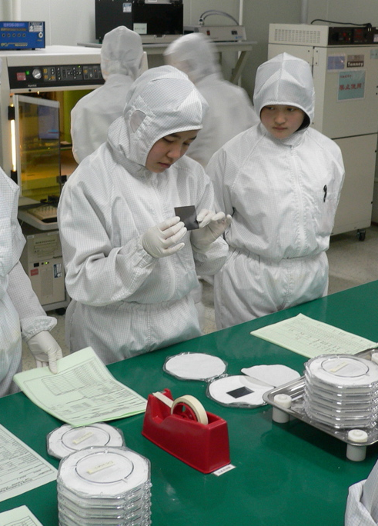
背景・目的・提案の全体像
特許開示書案
検査入力
従来主眼
本提案
使い道
観測された粒子点群
または付着マップ
PointMLP 等で
パターンラベル分類
潜在付着場・粒径場・
品質指標を同時出力
再計測判断・保守点検・
レビュー優先度付け
• 目的は「AI分類器の精度向上」ではなく、低粒子・高ノイズでも製造判断が続く出力体系を作ること
• 発明の芯は、①人工データで観測劣化を教師化、②粒子集合特徴の定義、③latent field と quality の同時推定
• 審査官・弁理士・製造技術者が、入力定義・学習方法・価値創出を一目で追える構成とする
開示観点 | このデッキで示す内容
背景 | 従来の PointMLP ラベル分類と先行カテゴリ
差分 | 粒子集合→潜在場＋品質という課題設定の転換
有用性 | 再計測・保守・レビュー優先度付けまで説明可能
半導体製造では、ウェハ上パーティクル分布の把握と要因切り分けが重要。
従来は分類中心だが、低付着・ノイズ条件では説明が途切れやすい。
02
Notes:
[Sources] - Image asset: Wikimedia Commons, “Cleanroom suit.jpg”, https://commons.wikimedia.org/wiki/File:Cleanroom_suit.jpg - User-provided files: particles.csv, samples.csv - synthlab_scaffold README: https://github.com/dkawa2523/synthlab_scaffold - PointMLP paper: https://arxiv.org/abs/2202.07123 [/Sources]

Slide 3
四象限① 従来技術（背景）と先行技術カテゴリ
特許開示書案
本件は新モデル単体よりも、「何を入力にし」「何を出し」「どう教師化するか」で差分を作る。
Q1 従来運用：付着マップ＋ラベル分類
Q2 一般先行：点群分類の基本系
• 主な対象は、識別しやすいパターンのクラス分類
• PointMLP 系ではラベル確率を主出力に置きやすい
• 低粒子・ノイズ条件では「分類不能＝価値が途切れる」問題が残る
• PointNet：順序のない点集合を直接扱う基本形
• PointMLP：軽量・高速な分類器として実装しやすい
• ただし主眼は classification であり、field 出力は中心課題でない
Q3 集合相互作用：Set attention 系
Q4 構造化出力・自己教師あり
• Set Transformer：集合要素間の相互作用を attention で表現
• 低粒子条件で「どの点の関係が効いたか」を持ちやすい
• 粒子集合入力を自然に扱えるため、本件の本命候補
• Perceiver IO：任意の query に対して構造化出力を生成
• Point-MAE：大量 synthetic を前学習にも転用しやすい
• 本件では「粒子集合 → 極座標 field」を具体的な出口にする
入力表現：画像/単純分類 ←→ 粒子集合/構造化出力
03
Notes:
[Sources] - PointNet: https://arxiv.org/abs/1612.00593 - PointMLP: https://arxiv.org/abs/2202.07123 - Set Transformer: https://proceedings.mlr.press/v97/lee19d.html - Perceiver IO: https://arxiv.org/abs/2107.14795 - Point-MAE: https://www.ecva.net/papers/eccv_2022/papers_ECCV/papers/136620591.pdf [/Sources]

Slide 4
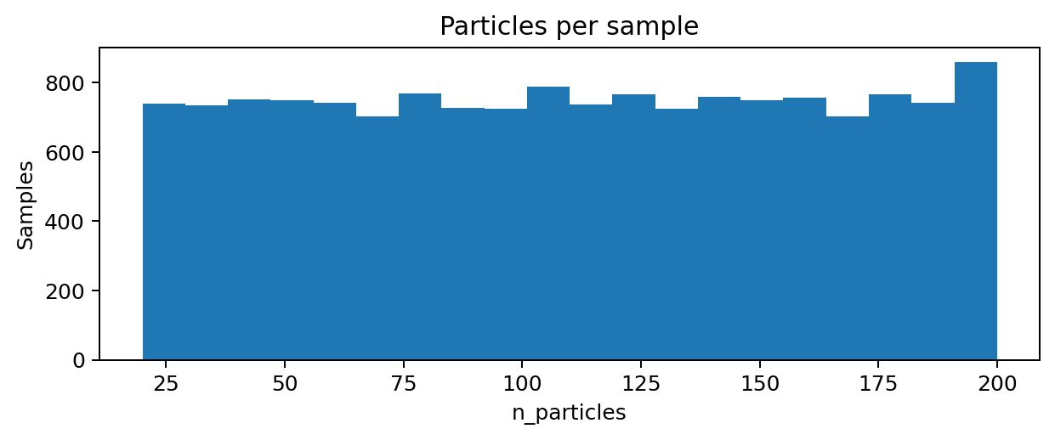
四象限② 従来の課題（発生条件・限界・評価・制約）
特許開示書案
Q1 発生条件
Q2 現行対策の限界
• 付着点数が少ない、または部分的にしか観測されない
• 偽点・位置ずれ・検出感度差により観測が歪む
• 複数要因が混在し、単一ラベルに落ちにくい
• 高信頼サンプルだけを学習・運用に採用しがち
• 分類器はラベル確率を返すが、欠落や偽点の影響を分離しない
• 結果として「識別できるパターンだけ」で運用が閉じる
Q3 評価指標の不足
Q4 データ・運用制約
• Top-1 accuracy や F1 は空間傾向の再現を直接測れない
• 「どこに unseen mass がありそうか」を評価しにくい
• 品質推定が無いと、再計測やレビュー判断へ繋がりにくい
• 実測では latent clean 真値や miss/fp 真値を得にくい
• 装置差・工程差・検査条件差で汎化が難しい
• 要因仮説は human review 用 metadata に留まることが多い
添付データでも 20〜200 粒子/サンプル。少数点条件を無視できない。
04
Notes:
[Sources] - User-provided files: particles.csv, samples.csv - PointMLP: https://arxiv.org/abs/2202.07123 - synthlab_scaffold labeling docs: https://github.com/dkawa2523/synthlab_scaffold/blob/master/docs/14_LABELING_AND_GROUPS.md [/Sources]

Slide 5
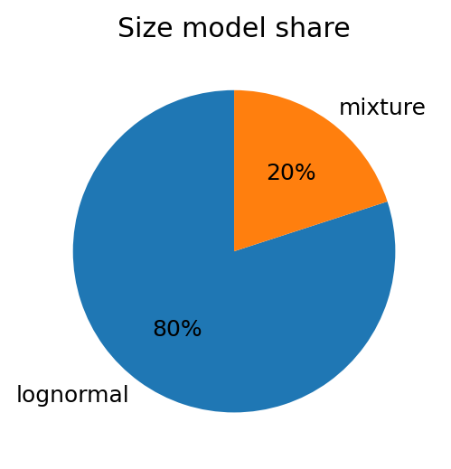
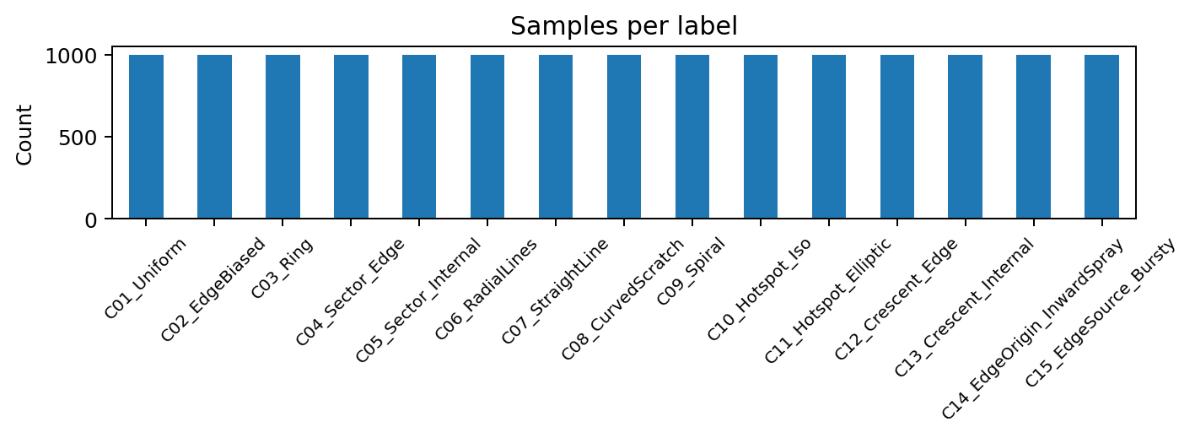
添付データセットの前提整理
特許開示書案
15,000
1.65M
15
20–200
samples
particles
labels
particles / sample
観察事項 | 開示上の意味
15ラベル均等 | クラス不均衡よりも「課題設定・出力設計」の差を示しやすい
size_model 80/20 | 粒径分布の違いを size field として持ち込める
中央値 110粒子 | 大規模点群専用より set attention 系が扱いやすいスケール
• 学習の主戦場は「巨大点群」ではなく「小〜中規模の粒子集合」
• したがって、軽量分類器の延長よりも、集合相互作用と構造化出力を優先する設計が妥当
05
Notes:
[Sources] - User-provided files: particles.csv, samples.csv [/Sources]

Slide 6
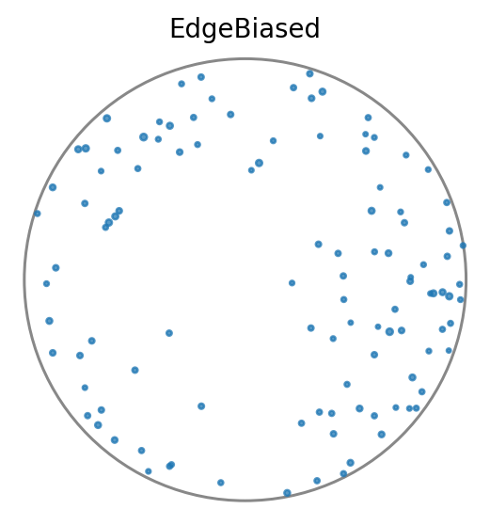
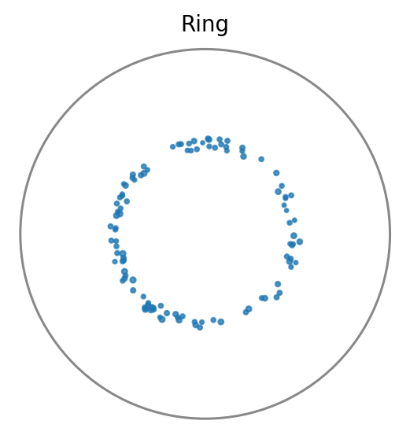
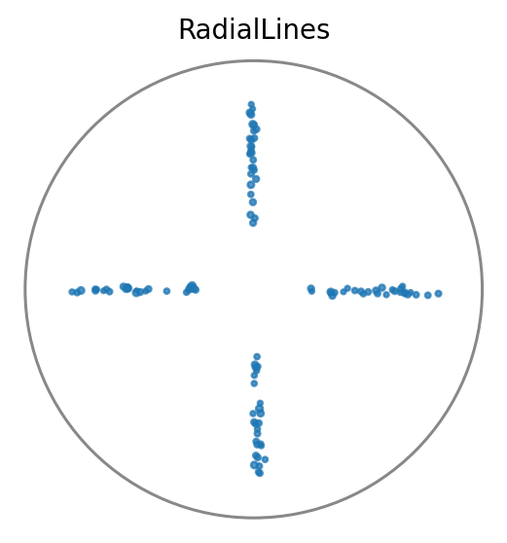
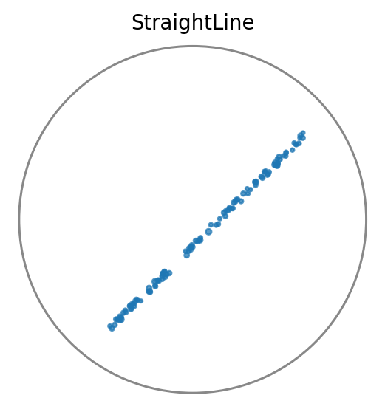
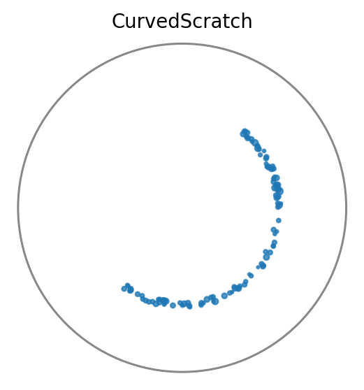
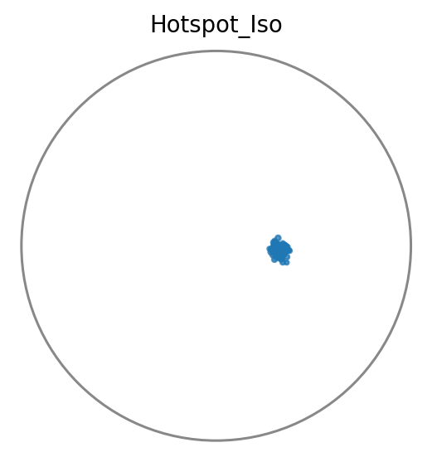
現行 PointMLP 分類の位置づけと限界
特許開示書案
観測点群
/ 付着マップ
PointMLP
分類器
ラベル
確率
何が得られるか
• 識別可能なパターンに対する class probability
• 運用説明がシンプルで、既存実装を構築しやすい
どこで限界が出るか
• 低付着数では確率の高低しか残らず、空間傾向や見落としを説明しにくい
• ノイズ・欠落・混合要因の影響を別変数として分離しない
• 誤分類時に再計測・保守・レビュー優先度へ繋げにくい
添付データに含まれる代表パターン例
06
Notes:
[Sources] - User-provided files: particles.csv, samples.csv - PointMLP: https://arxiv.org/abs/2202.07123 [/Sources]

Slide 7
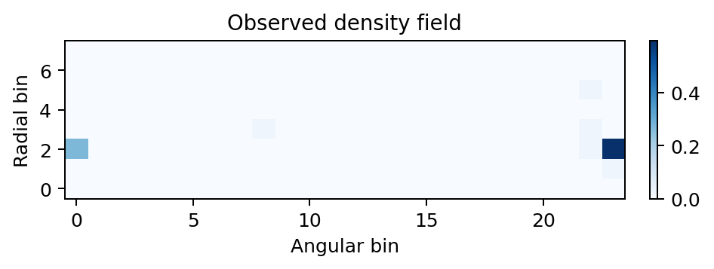
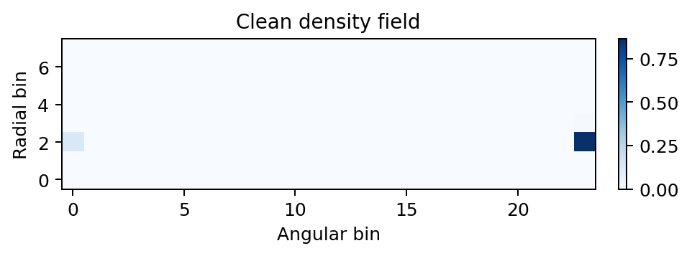
発明の基本着想：分類問題から latent field 推定へ
特許開示書案
従来の問い
提案の問い
「この観測は、どのパターン label か？」
「本来どこに付着があり、
今の観測はどれだけ信頼できるか？」
• 主出力はラベル確率
• 欠落・偽点・位置ずれは内部で吸収されやすい
• 分類不能時の残存価値が小さい
• 潜在密度場・サイズ場・総数・品質指標を出力
• 分類不能でも field と quality は使える
• 再計測・保守・レビューの意思決定へ接続できる
例：リング状分布は sparse 観測でも field にすると構造を保持しやすい。
比較軸 | 従来 | 提案
入力理解 | 観測そのもの | 観測は latent の一部とみなす
主出力 | label probability | field + quality + optional label
失敗時の価値 | 小さい | 残る
• 発明の差分は「AIだから」ではなく、課題定義・教師化・出力定義の変更にある。
07
Notes:
[Sources] - User-provided files: particles.csv, samples.csv - synthlab_scaffold README: https://github.com/dkawa2523/synthlab_scaffold [/Sources]

Slide 8
提案手法の全体システム構成
特許開示書案
① Clean前処理
② Teacher場作成
③ 観測劣化生成
④ Set Encoder
⑤ Query Decoder
⑥ Decision出力
粒子CSVを
sample単位に再構成
極座標 grid へ
density / size 集約
dropout / fp /
jitter を付与
粒子集合を
latent set 化
各セル query で
field を生成
count / quality /
optional label
• 既存 synthetic 基盤を clean truth 生成に使い、その後ろへ観測劣化 simulator と field 推定器を追加する構成
• 推論時は observed 点群だけを入力とし、潜在場・品質・補助ラベルを返す
• クレームの芯は ①teacher の作り方、②集合特徴、③field と quality の同時出力、④multi-view consistency
ブロック | 特許的に押さえたい意味
①〜③ | 入力データの作り方・観測劣化の教師化
④〜⑤ | 粒子集合から structured field を出すモデル設計
⑥ | 信頼度・再計測判断へつながる出力定義
08
Notes:
[Sources] - User-provided files: particles.csv, samples.csv - synthlab_scaffold process structure: https://github.com/dkawa2523/synthlab_scaffold/tree/master/src/synthlab/processes [/Sources]

Slide 9
四象限③ 提案手法とその内容（従来技術の対比）
特許開示書案
Q1 入力データの作り方
Q2 特徴量・前処理
• clean 粒子集合から observed view を人工生成
• 観測劣化そのものを教師ラベル化
• 単なる augmentation ではなく、miss / fp / jitter を学習対象化
• x/y 正規化、r_norm、sin/cos(theta)、log(size) を点単位で保持
• 画像化せず、順序のない粒子集合として入力
• 粒径と極座標の意味を失わない
Q3 AIモデル仕様
Q4 出力・信頼度
• Set Transformer 系 encoder で点間相互作用を表現
• Perceiver IO 的 query で極座標 field を出力
• PointMLP よりも structured output に向く
• 潜在密度場、潜在サイズ場、総粒子数、品質指標を同時出力
• same-clean multi-view consistency で安定化
• optional に family / label を補助出力
従来：label 1本 → 提案：field + quality + label
09
Notes:
[Sources] - Set Transformer: https://proceedings.mlr.press/v97/lee19d.html - Perceiver IO: https://arxiv.org/abs/2107.14795 - PointMLP: https://arxiv.org/abs/2202.07123 - User-provided files: particles.csv, samples.csv [/Sources]

Slide 10
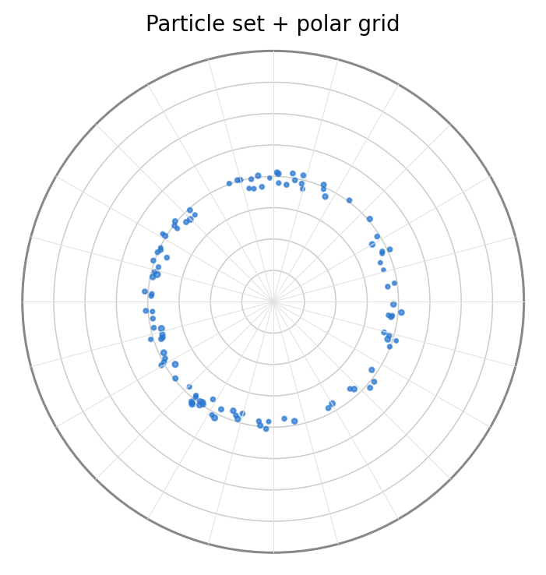
特徴量化仕様：粒子集合をどう表現するか
特許開示書案
入力 feature ベクトル
出力仕様（例）
feature | 意味
x_norm, y_norm | ウェハ径差を吸収した平面位置
r_norm | 中心〜edge の距離傾向
sinθ, cosθ | 角度の周期性を保持
log1p(size) | 粒径の heavy-tail を安定化
source flag | size 付与方法の違いを保持
head | 出力
density | 8×24 = 192 cells
size | 8×24 = 192 cells
count | 1 scalar
quality | miss / fp / jitter
aux label | 15 classes
この特徴量化が発明の芯になる理由
• 「観測点の並び」ではなく「粒子集合としての意味」を保ったまま学習できる
• 極座標・粒径・source を保持するため、ring / sector / edge / hotspot の形状差が失われにくい
• 特徴量の定義自体が、クレームの具体化ポイントになる
点群を画像化せず、粒子単位の feature と極座標 grid の両方を持つ。
10
Notes:
[Sources] - User-provided files: particles.csv, samples.csv - synthlab_scaffold schema: https://github.com/dkawa2523/synthlab_scaffold/blob/master/src/synthlab/domains/wafer_particles/schema.py - PointNet / point set rationale: https://arxiv.org/abs/1612.00593 [/Sources]

Slide 11
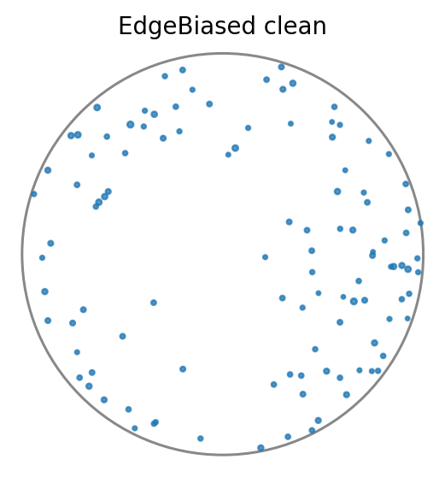
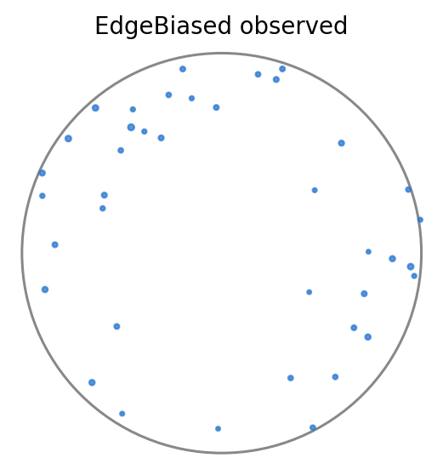
学習データ生成：clean → observed の観測劣化シミュレータ
特許開示書案
clean set
dropout
false positives
jitter
observed view
teacher 点群
見落とし
偽点追加
位置ずれ
学習入力
劣化要素 | 教師としての意味 | 例範囲
dropout | 見落とし率 | 0.10〜0.70
fp | 偽陽性率 | 0.00〜0.20
jitter | 位置ずれ量 | 0.000〜0.020
edge bias | 周辺での欠落強化 | 0.0〜0.25
• 単なる augmentation ではなく、観測劣化そのものを学習対象にする点が特許的差分
• 1 clean sample から複数 view を生成できるため、synthetic データの拡張効率が高い
例：同一 clean から観測条件の異なる view を生成。
11
Notes:
[Sources] - User-provided files: particles.csv, samples.csv [/Sources]

Slide 12
AIモデル仕様：集合Encoderと構造化Decoder
特許開示書案
Latent set
Density field
Size field
Observed
particle set
Set Encoder
Query Decoder
Set Transformer 系
self-attention による
latent set 化
粒子間相互作用を保持した
集合表現
極座標セル query
→ density / size field
x y r θ size
Count / Quality
optional Label
選定理由 | 今回の目的との適合
Set attention | 少数点でも相互作用を保持しやすい
Query 出力 | 192セルなどの structured output にしやすい
Optional pretrain | 大量 synthetic を Point-MAE 的に前学習へ転用可能
• PointMLP を否定するのではなく、今回の目的が「分類」より「構造化推定」にあるため主役を置き換える。
12
Notes:
[Sources] - Set Transformer: https://proceedings.mlr.press/v97/lee19d.html - Perceiver IO: https://arxiv.org/abs/2107.14795 - Point-MAE: https://www.ecva.net/papers/eccv_2022/papers_ECCV/papers/136620591.pdf - PointMLP: https://arxiv.org/abs/2202.07123 [/Sources]

Slide 13
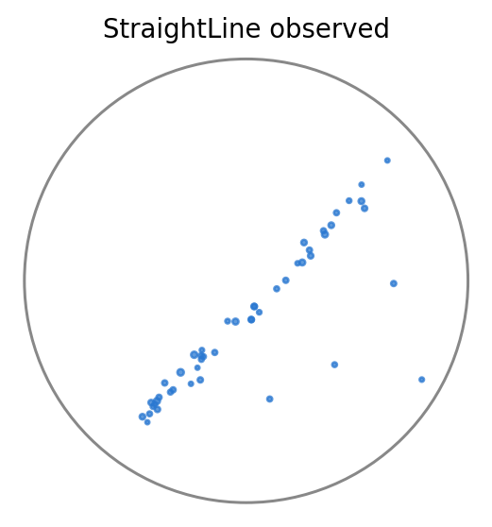
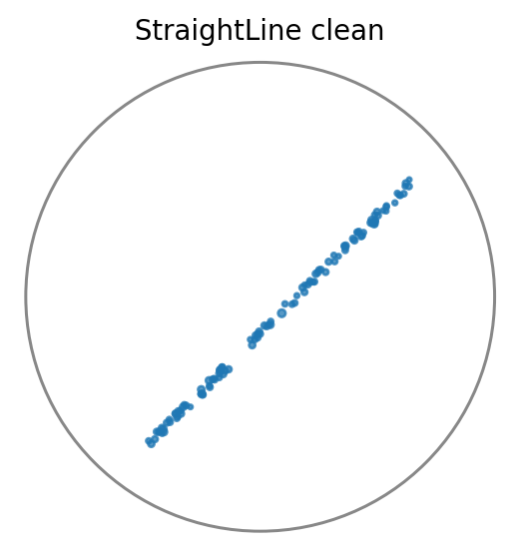
学習方法：multi-view synthetic 学習と consistency 損失
特許開示書案
clean sample
simulator
shared model
loss
view A / view B / ...
density + size +
count + quality + consistency
同一 clean 由来の複数観測
損失 | 狙い
density KL | 潜在付着場の再現
size masked L1 | 粒径場の再現
count / quality | 総数と観測品質の同時学習
consistency | same-clean view 間の安定化
view A と clean teacher の例
• synthetic を大量に生成できるため、1 clean → K view の拡張で学習密度を高められる
• 後段拡張として Point-MAE 的 pretraining を追加しやすい
13
Notes:
[Sources] - User-provided files: particles.csv, samples.csv - Point-MAE: https://www.ecva.net/papers/eccv_2022/papers_ECCV/papers/136620591.pdf [/Sources]

Slide 14
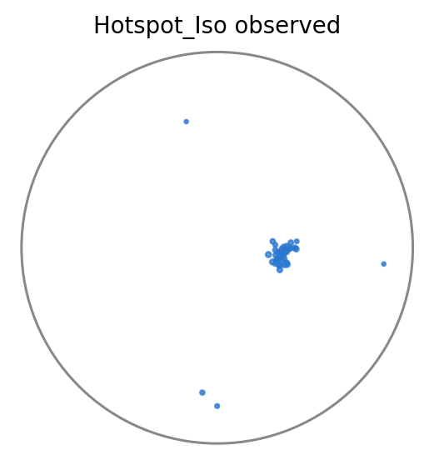
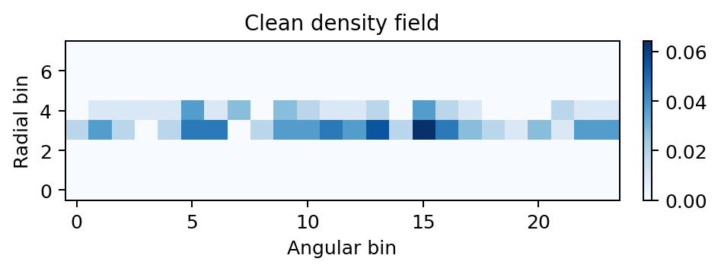
推論出力：latent field・品質・補助ラベル
特許開示書案
入力
主出力
品質・意思決定
項目 | 例値 | 使い道
total_count | 138 | hidden mass を含む総数推定
miss_rate | 0.63 | 見えていない可能性
fp_rate | 0.05 | 偽点混入の疑い
jitter | 0.11 | 位置ばらつき
aux label
72
疎でノイズを含む observed 点群
family
84
• 分類不能でも、再計測要否・レビュー優先度・保守点検方向を返せる
• 特許的には「信頼度の中身」を具体化している点が重要
• 入力は点群のみ
• 画像化を必須としない
recoverable
63
• 密度場で「どこに付着がありそうか」を返す
• ラベルは補助。主役は field と quality
14
Notes:
[Sources] - User-provided files: particles.csv, samples.csv [/Sources]

Slide 15
四象限④ 提案技術による効果（従来課題に対応）
特許開示書案
Q1 低粒子条件への強さ
Q2 説明可能性の向上
• ラベルが不安定でも、空間傾向を field として保持できる
• 20〜200粒子の添付データ条件でも設計の妥当性を説明しやすい
• 「観測値そのもの」ではなく「潜在分布」を扱うため意味が残る
• どこに unseen mass がありそうかを空間的に示せる
• miss / fp / jitter を別 head で返すため、誤判定理由を言語化しやすい
• 審査官にも「新しい出力価値」が伝わりやすい
Q3 製造判断との接続
Q4 synthetic 活用効率
• 再計測要否、保守点検箇所、レビュー優先度を出力に接続できる
• 装置要因仮説は要確認だが、空間傾向を根拠として提示可能
• ラベル中心より運用価値が高い
• 1 clean sample から複数 observed view を生成し学習密度を上げられる
• 前学習・本学習・品質学習へ同じ synthetic 基盤を再利用できる
• 教師が取りにくい real 制約を補う
構造比較 | 従来 | 提案
主出力 | label | field + quality + optional label
失敗時の残存価値 | 小 | 大
再計測判断 | 間接的 | 直接的
15
Notes:
[Sources] - User-provided files: particles.csv, samples.csv [/Sources]

Slide 16
活用イメージ① 周辺起因の疑い（Edge biased / sector 系）
特許開示書案
課題
• edge 近傍に疎な点が見えても、真の低発生か欠落かを区別しづらい
• 従来は uniform / edge 系の境界で確信度が揺れやすい
提案手法の使い方
左：観測 view 右：潜在分布のイメージ
• density field で outer radial band 偏りを推定
• miss_rate と total_count を併記して「見えていない量」を示す
• optional family 出力で edge-origin 系の補助判定を返す
判断 | 従来 | 提案
再計測要否 | 人手依存 | quality に基づき定量化
期待効果
• 周辺部材・シール・周辺流れの点検優先度付けに繋がる
• 「分類」ではなく「周辺に latent mass がある」根拠を提示できる
16
Notes:
[Sources] - User-provided files: particles.csv, samples.csv [/Sources]

Slide 17
活用イメージ② 搬送・擦れ起因の疑い（Straight line / scratch 系）
特許開示書案
課題
• 数十点規模では line 系か偶然配置かが曖昧になりやすい
• 従来確率だけでは、搬送経路確認に踏み込みにくい
提案手法の使い方
低粒子でも、方向性の強い構造は field で保持しやすい。
• 集合相互作用により、少数点でも線状相関を latent set に保持
• field と recoverability で、レビュー優先・再計測優先を振り分ける
• family head を補助指標として scratch/line 系を返す
観点 | 価値
保守導線 | 分類器より直接的にメンテ候補へ接続
期待効果
• 搬送経路、接触部材、擦れイベントの点検候補を絞り込める
• 誤分類時も「線状傾向がある」事実を残せる
17
Notes:
[Sources] - User-provided files: particles.csv, samples.csv [/Sources]

Slide 18
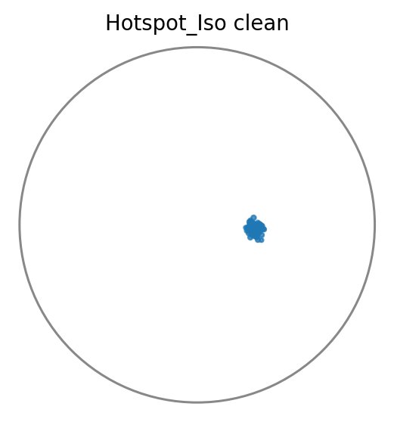
活用イメージ③ 局所異常と Clean化価値
特許開示書案
課題
• 局所 cluster は粒子数が少ないと uniform ノイズと見分けにくい
• 実測では「本来の hotspot 量」を知れない
提案手法の利用
観測点群
latent clean のイメージ
• local cluster を density field と size field の局所ピークとして推定
• quality 指標で「観測不足」か「本当に小さい異常」かを整理
効果
• clean 化により、局所汚染点検・再計測・レビューの判断を前倒しできる
18
Notes:
[Sources] - User-provided files: particles.csv, samples.csv [/Sources]

Slide 19
新規性・進歩性・有用性の整理
特許開示書案
新規性の候補
進歩性の候補
有用性
• clean→observed を人工生成し、観測劣化そのものを教師化
• 粒子集合から latent density / size field を出す出力定義
• quality を同時推定し、分類以外の価値へ接続
• PointMLP 等の分類器置換ではなく、課題設定自体を変更
• Set attention と query decoder をウェハ点群に具体化
• same-clean multi-view consistency を synthetic 基盤と結合
• 再計測、保守点検、レビュー優先度へ直結
• 誤分類時にも field と quality が残る
• 第三者に「なぜ有用か」を説明しやすい
比較軸 | 一般的 prior art | 本提案
入力定義 | 点群分類 or 画像分類 | 粒子集合 + 観測劣化 teacher
主出力 | class / score | field + quality + optional label
実務価値 | 識別 | 識別 + 判断支援
※公報調査は別途要確認。本スライドは技術的な差分整理。
19
Notes:
[Sources] - PointNet: https://arxiv.org/abs/1612.00593 - PointMLP: https://arxiv.org/abs/2202.07123 - Set Transformer: https://proceedings.mlr.press/v97/lee19d.html - Perceiver IO: https://arxiv.org/abs/2107.14795 - Point-MAE: https://www.ecva.net/papers/eccv_2022/papers_ECCV/papers/136620591.pdf [/Sources]

Slide 20
請求項例（たたき台）とクレーム設計の勘所
特許開示書案
独立請求項（方法）
従属で押さえる要素 | メモ
特徴量 | x/y 正規化、r_norm、sin/cos(theta)、log(size)
教師設計 | clean→observed の劣化 teacher
出力 | field + count + quality + optional label
学習 | same-clean multi-view consistency
本資料の締め
• 粒子集合を入力し、latent density / size field と quality を出力する方法
• 背景
• 課題
• 提案
• 効果
• 活用例
• 請求項例
独立請求項（システム）
• 前処理部・集合 encoder・query decoder・品質推定部を備えるシステム
クレーム設計メモ
独立請求項（プログラム）
• 上記方法をコンピュータに実行させるプログラム / 記録媒体
• 広い独立項では特定モデル名を避け、「順序不変 set encoder」「query による空間場出力」を押さえる
• 狭い従属では極座標 grid、品質指標、synthetic teacher、consistency を具体化する
→ 第三者が「何が新しいか」を追いやすい構成
20
Notes:
[Sources] - Prior technical synthesis based on previous discussion and user-provided files [/Sources]

